Slide 1

Název materiálu: | VY_32 074 114, sada č.1,02 Domácí ptáci
Zařazení: | III/2 INOVACE A ZKVALITNĚNÍ VÝUKY PROSTŘEDNICTVÍM ICT
Autor: | Jana Fabiánková
Škola: | ZŠ Hrubčice, příspěvková organizace, Hrubčice č.37
Tematický okruh, předmět: | Prvouka - JARO
Druh učebního materiálu | Prezentace
Cílová skupina: | 7 – 9 let
Časová náročnost: | 20 minut
Anotace: | Tento materiál slouží jako prezentace nově probíraného učiva, nebo ho lze využít v rámci opakování. Inovace – interaktivní způsob učení

Slide 2
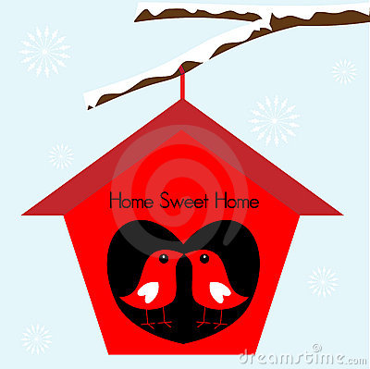
Domácí ptáci

Slide 3
Kur domácí
Samec kura domácího je kohout, samice je slepice. Mládě se nazývá kuře.
Kur domácí se chová hlavně pro vejce a maso.
Na venkově se chovají slepice v menším množství v kurníku. Ve velkém množství se slepice často chovají v drůbežárnách.
Kur domácí se živí trávou, semeny, zrním, hmyzem a červy. Potravu si často také vyhrabává ve městě.

Slide 4
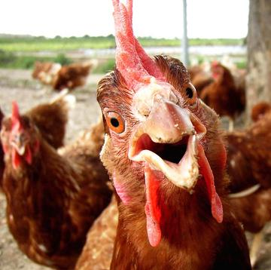
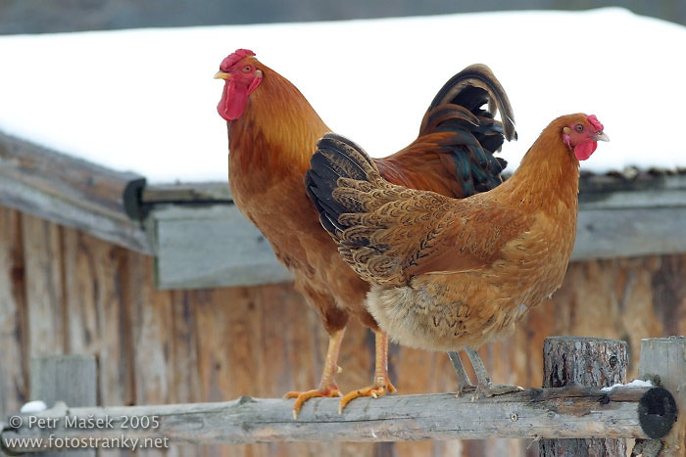
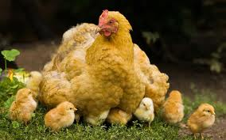
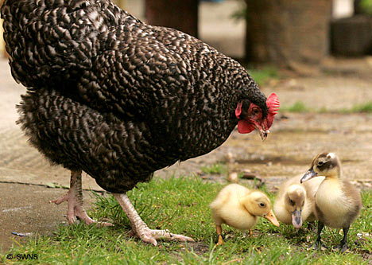
kohout
slepice
kuře

Slide 5
Kachna domácí
Samec je kačer, samice se nazývá kachna, mládě je kachně.
Kachny chováme pro maso a peří.
Živí se drobnými vodními rostlinami a živočichy.
Zajímavostí jsou drobné zoubky na zobáku, kterými cedí vodu a zachycují potravu.

Slide 6
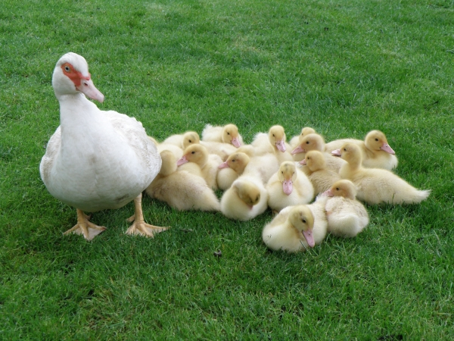
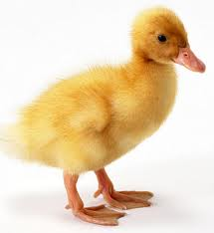
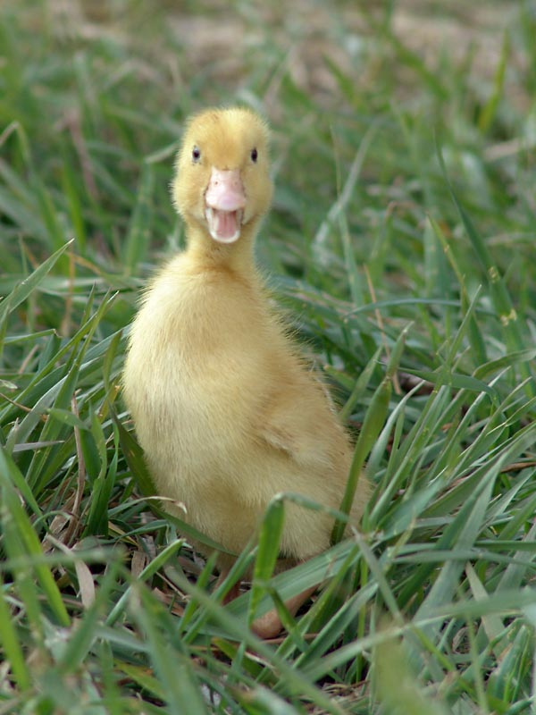
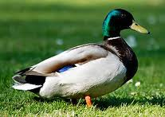
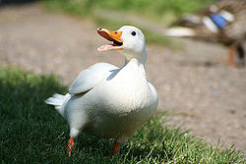
kačer
kachna
kachně

Slide 7
Husa domácí
Samice se nazývá husa, samec je houser. Mláďata jsou housata.
Husa je větší než kachna a je většinou bílá.
Chováme ji pro maso, sádlo a pro hebké peří, které se využívá pro plnění polštářů a přikrývek.
Živí se hlavně trávou.

Slide 8
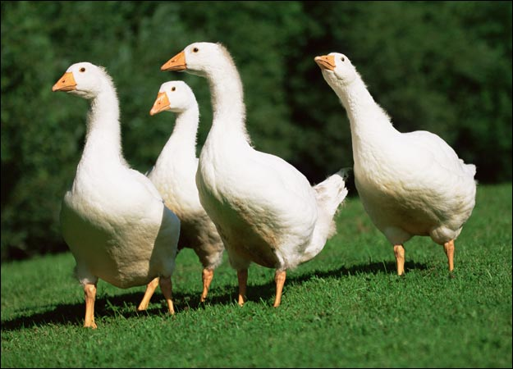
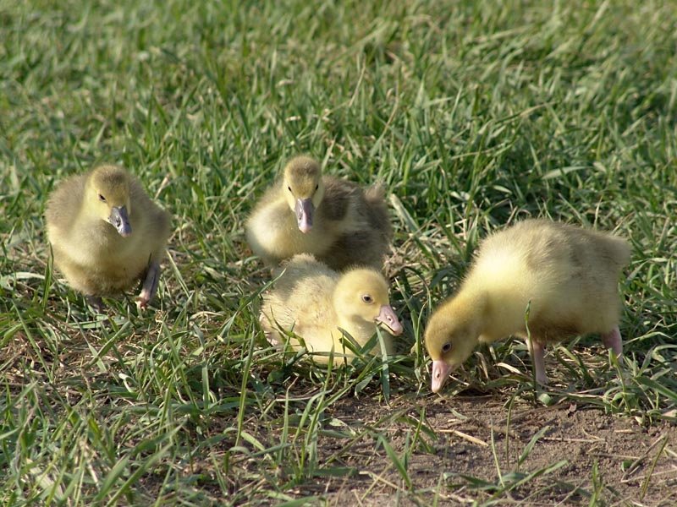
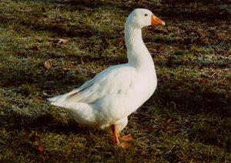
houser
husa
house

Slide 9
Krocan domácí
Samec se nazývá krocan, samice je krůta a jejich mládě je krůtě.
Krocan patří k největším druhům drůbeže.
Chová se pro maso.
Živí se domácí trávou, semeny, zrním, hmyzem a červy.

Slide 10
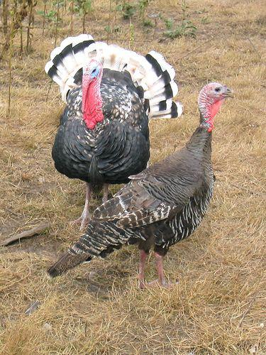
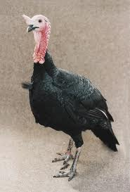
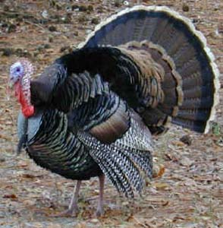
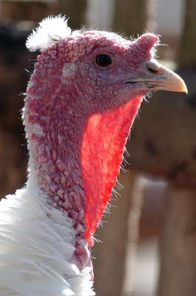
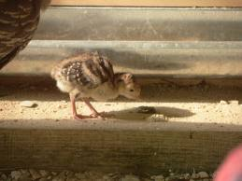
krůta
krocan
krůtě

Slide 11
Holub domácí
Samec se nazývá holub, samice je holubice a mládě je holoubě.
Dříve chovali lidé holuby pro maso.
Jako obydlí jim lidé stavěli holubníky.
Holubi se v minulosti využívali také jako poštovní ptáci k doručování zpráv.
Dnes se chovají hlavně pro okrasu.
Živí se zrním.

Slide 12
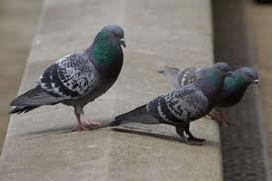
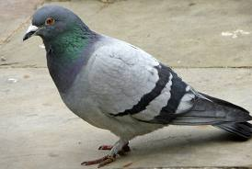
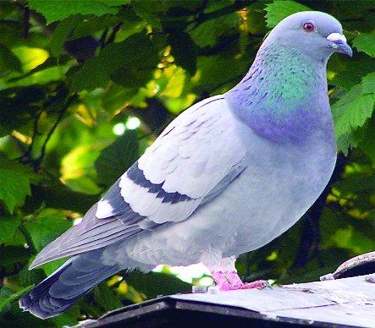
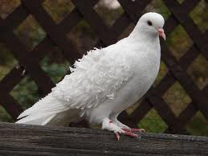
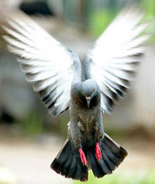
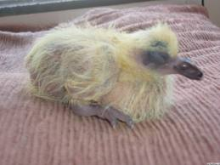
holub
holubice
holoubě

Slide 13
Zdroje dostupné z :
http://www.dreamstime.com/stock-image-stock-image-birds-home-sweet-home-birdhouse-image14507561
http://vsechnyzviratkasveta.blog.cz/0706/husa-domaci
http://www.cschdz.cz/drubez/gallery.html
http://www.asistentka.cz/node/9402
http://pod-poklickou.gastronews.cz/krocani-a-kruty-vanoce-jsou-tu
http://skvelydomov.blogspot.cz/
http://masek.fotostranky.net/zvirata/displayimage.php?album=10&pos=7
http://www.novemestonm.cz/modules/fotogalerie/fotka.html?fotka=319
http://lucka345.blog.cz/0906/spojene-hospodarstvi
http://chrammwild.wordpress.com/2011/11/05/a-z-feral-pigeon/
http://www.ua.all.biz/cs/g1018604/
http://cs.wikipedia.org/wiki/Kachna_divok%C3%A1
http://www.chaircoversoflansing.com/Doves/Doves.html
http://www.krutifarma.cz/
http://cdadafoto.webzdarma.cz/zver_husy_kachny_domaci.htm
http://achatina.snailworld.eu/alba/album.php?id=57

